Slide 1
回课 Machine Prog: Basics
姜 度

Slide 2
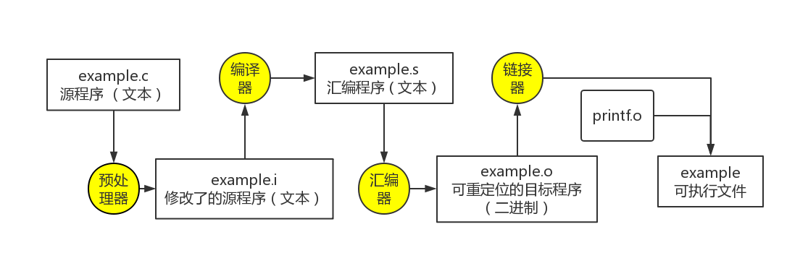
机器级编程&汇编语言
汇编代码表示接近于机器代码，但与后者（二进制格式）相比以可读性更强的文本格式表示。汇编语言依赖于计算机系统结构，一般在不同平台不可移植
意义：
理解高级语言中的抽象概念的具体实现
优化程序性能
辅助调试
嵌入式开发

Slide 3
两种抽象
计算机系统中使用了不同形式的抽象，机器级编程中较为重要的主要有两种
指令集体系结构，Instruction Set Architecture
定义机器级程序的格式和行为
大多数ISA将程序行为描述为顺序执行，实际上处理器将并发地执行指令并保证整体行为的一致性
机器级程序使用的内存地址是虚拟地址，提供的内存模型可视为字节数组，实际上存储器系统借由多个硬件存储器和操作系统软件组合而实现

Slide 4
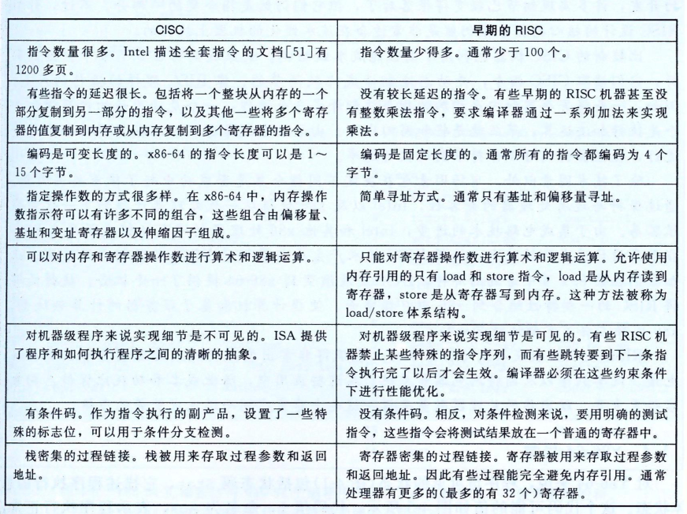
CISC & RISC

Slide 5
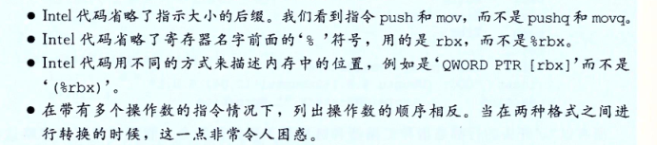
Intel汇编代码格式 & ATT
ICS课程中通常使用ATT（根据运营贝尔实验室多年的公司AT&T的名字命名），但intel与microsoft的文档中会出现Intel格式

Slide 6
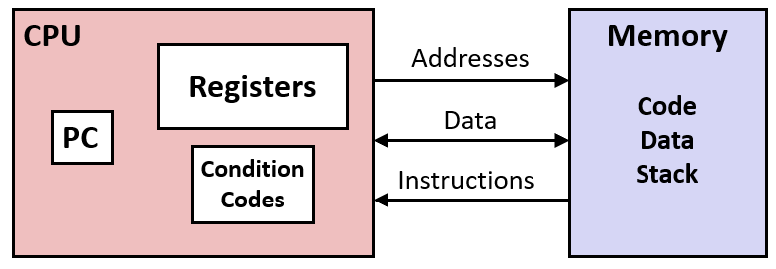
x86-64中的若干可见状态
程序计数器（%rip）：指向下一条指令的地址
整数寄存器：读写速度快，存放经常使用的数据，诸如重要的程序状态、临时数据等
条件码寄存器：描述最近算术或逻辑操作属性，用于条件分支指令
一组向量寄存器可以存放若干整数或浮点数值

Slide 7
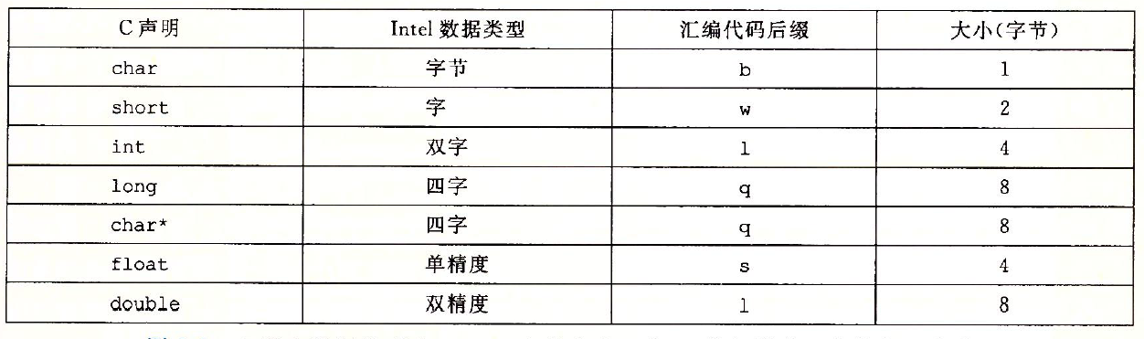
数据类型
“字”表示16位数据类型
无复合数据类型（数组，结构体，etc.）
无“声明变量”一说
无（高级语言中的）类型信息
指针值和一个相同字节大小的数值在寄存器看来没有区别
浮点数：4/8字节，有单独的寄存器（媒体寄存器）和相应的指令

Slide 8
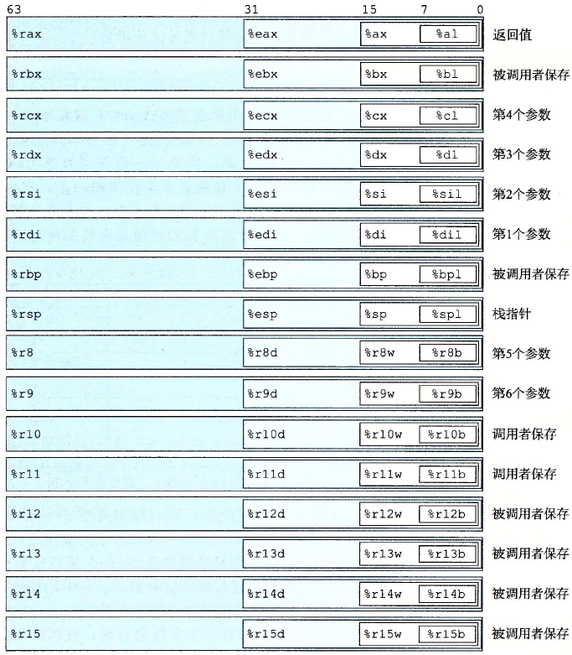
X86-64整数寄存器
%rsp：栈指针，专用于指向用户栈的栈顶地址
除 %rsp 以外，其他一般均可随意使用
%rax 一般用于存储函数的返回值
函数前 6 个参数如图依此放入规定的寄存器中
多于 6 个其他参数压入用户栈
（被）调用者保存的寄存器：
调用完一个函数后，将该寄存器恢复为调用之前的状态是（被）调用者的责任
例：函数 P 调用函数 Q，Q 有责任保证 %rbp 在 Q 结束后不变

Slide 9
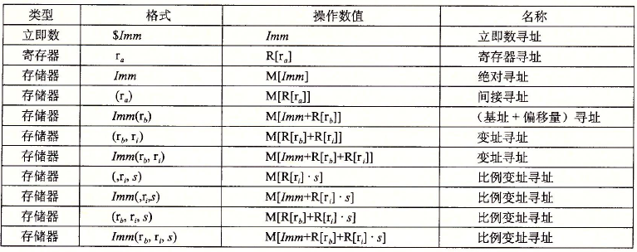
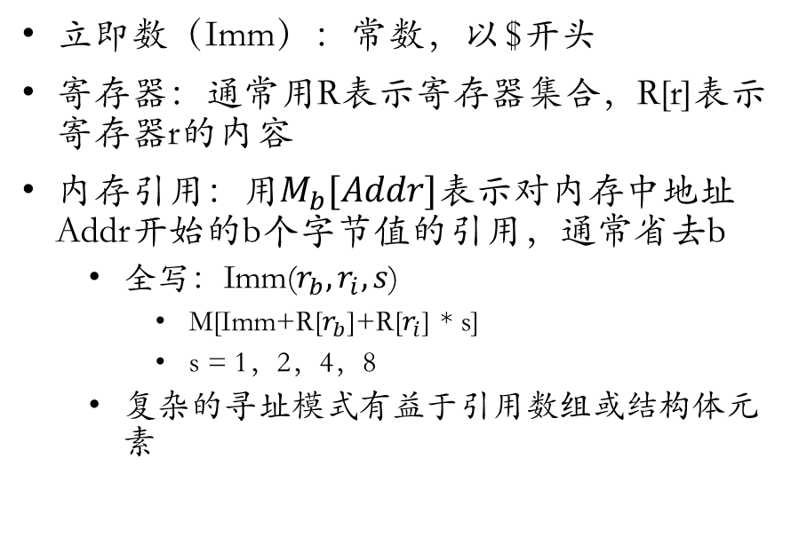
操作数
立即数（Imm）：常数，以 $开头
寄存器：通常用R表示寄存器集合，R[r]表示寄存器r的内容
内存引用：用$M_{b}[Addr]$表示对内存中地址Addr开始的b个字节值的引用，通常省去b
全写：Imm($r_{b}, r_{i}, s$)
M[Imm+R[$r_{b}$]+R[$r_{i}$] * s]
s = 1，2，4，8
复杂的寻址模式有益于引用数组或结构体元素

Slide 10
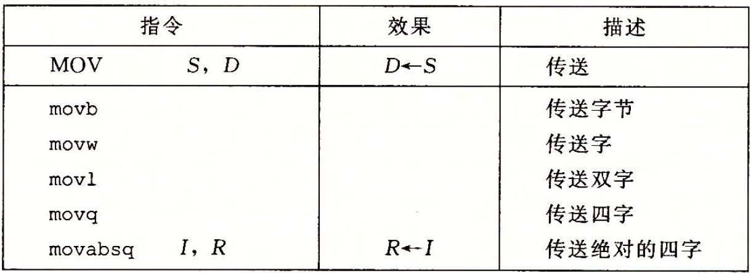
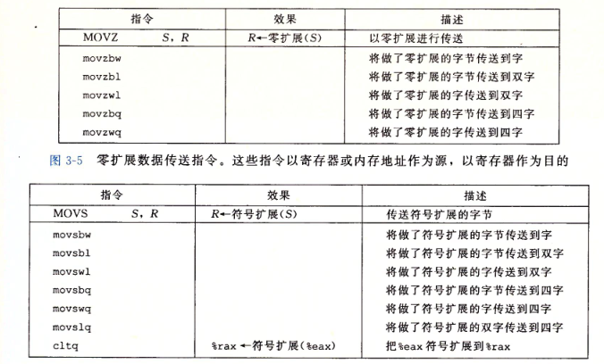
MOV
Intel 格式可能为 MOV Dest，Source
movl 以寄存器为目的时会将高位的四个字节置为零
x86-64中任意在寄存器中生成32位值的指令都会将寄存器高位部分置0
MOV 指令源操作数和目标操作数必须有一个要么是立即数要么是寄存器，不能同时为内存引用
将较小的源值传送到较大的目的地
MOVZ：零扩展，前面补零
MOVS：符号扩展，前面补最高位
cltq：符号扩展

Slide 11

Load Effective Address
leaq Src, Dst
Dst 必须是寄存器
翻译 C 语言中的取地址操作（例如：p = &x[i]）
优化算数运算
leaq Imm($r_{b}, r_{i}, s$), r 等价于 R[r] = ${Imm+R[r}_{b}]+R[r_{i}]∗s$
s = 1，2，4，8

Slide 12
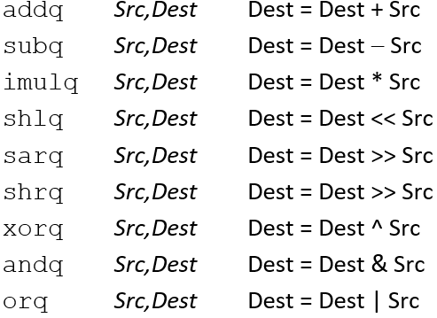
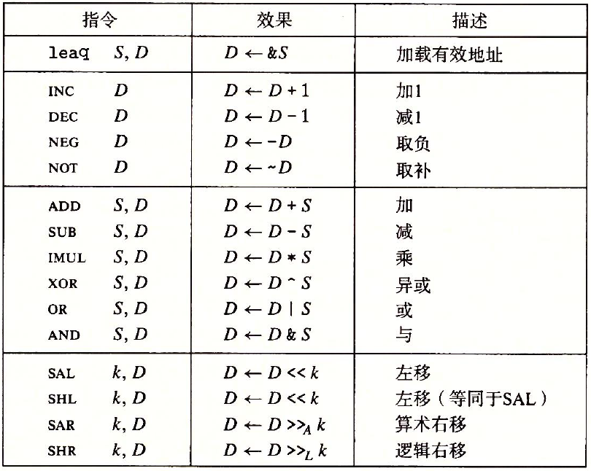
算术逻辑运算

Slide 13
Thanks.

